Slide 1
ΓΕΝΙΚΕΣ ΜΕΘΟΔΟΙ ΠΟΣΟΤΙΚΟΠΟΙΗΣΗΣ
Μέθοδος πολλαπλών εξωτερικών προτύπων / Καμπύλης αναφοράς (multiple external standards / calibration curve).
Μέθοδος παρεμβολής (bracketing).
Μέθοδος ενός εξωτερικού προτύπου (single external standard).
Μέθοδος προσθήκης γνωστής ποσότητας (standard addition method)
Μέθοδος πολλαπλών προσθηκών γνωστών ποσοτήτων (multiple standard addition).
Μέθοδος μειώσεως κατά γνωστή ποσότητα (standard subtraction).
Μέθοδος εσωτερικού προτύπου (internal standard).
Μέθοδος κανονικοποίησης (normalization).

Slide 2
ΜΕΘΟΔΟΣ ΠΟΛΛΑΠΛΩΝ ΕΞΩΤΕΡΙΚΩΝ ΠΡΟΤΥΠΩΝ ΚΑΜΠΥΛΗΣ ΑΝΑΦΟΡΑΣ
Βασίζεται στη βαθμονόμηση της μετρητικής διατάξεως και γενικότερα της μεθόδου με χρήση προτύπων εργασίας (working standards) του αναλύτη.
Τα πρότυπα εργασίας μπορεί να είναι καθαρά διαλύματα αναλύτη στο χρησιμοποιούμενο διαλύτη, στην περίπτωση όμως που το μητρικό υλικό των δειγμάτων (matrix) επηρεάζει την απόκριση της μεθόδου, τα πρότυπα πρέπει να παρασκευασθούν στο ίδιο μητρικό υλικό.
Η μελέτη επίδρασης του μητρικού υλικού επιτυγχάνεται με τη σύγκριση των εξισώσεων παλινδρόμησης (καμπύλης αναφοράς) από πρότυπα σε μητρικό υλικό και καθαρό διαλύτη.
Τα πρότυπα πρέπει να είναι ομοιόμορφα κατανεμημένα στη γραμμική περιοχή και οπωσδήποτε να περικλείουν τις αναμενόμενες συγκεντρώσεις αγνώστων.
Τα πρότυπα αναλύονται πριν και μετά τα άγνωστα ή μεταξύ των αγνώστων και σε περίπτωση σημαντικής διαφοράς στις καμπύλες αναφοράς τότε τα μισά άγνωστα αναλύονται με την πρώτη και τα άλλα μισά με τη δεύτερη καμπύλη αναφοράς

Slide 3

ΜΕΘΟΔΟΣ ΠΟΛΛΑΠΛΩΝ ΕΞΩΤΕΡΙΚΩΝ ΠΡΟΤΥΠΩΝ ΚΑΜΠΥΛΗΣ ΑΝΑΦΟΡΑΣ
Από τα ζεύγη τιμών (x_{i}, y_{i}) χαράσσεται γραφικά η καμπύλη βαθμονόμησης (αναφοράς) σε χιλιοστομετρικό χάρτη (γραφική χάραξη), προτιμάται όμως να υπολογίζεται η εξίσωση της ευθείας παλινδρόμησης (regression equation) με τη μέθοδο ελαχίστων τετραγώνων:
y = a(±s_{a}) C + b(±s_{b}), r = ………
Ο υπολογισμός του αγνώστου γίνεται είτε γραφικά (πρέπει να αποφεύγεται) ή υπολογιστικά:
$$C_{x}=\frac{y_{x}−b}{a}$$

Slide 4
ΜΕΘΟΔΟΣ ΠΟΛΛΑΠΛΩΝ ΕΞΩΤΕΡΙΚΩΝ ΠΡΟΤΥΠΩΝ ΚΑΜΠΥΛΗΣ ΑΝΑΦΟΡΑΣ
Υπολογισμός σημαντικών ψηφίων
y = aC + b
y = 1,05679 (±0,01568)C + 0,0015678(±0,0020)
Ξέρουμε ότι κρατάμε 2 σημαντικά ψηφία στην τυπική απόκλιση άρα:
y = 1,057 (±0,016)C + 0,0016(±0,0020)
Στην τυπική απόκλιση κρατάμε όλα τα 9 συν τον επόμενο αριθμό
π.χ. Αν r= 0,996789 αυτό θα γίνει r=0,997

Slide 5
ΜΕΘΟΔΟΣ ΠΟΛΛΑΠΛΩΝ ΕΞΩΤΕΡΙΚΩΝ ΠΡΟΤΥΠΩΝ ΚΑΜΠΥΛΗΣ ΑΝΑΦΟΡΑΣ
Η συχνότητα κατασκευής της καμπύλης αναφοράς εξαρτάται από την ανθεκτικότητα της μεθόδου. Η καθημερινή κατασκευή της εξασφαλίζει αξιοπιστία, αλλά συνεπάγεται κόστος και χρόνο. Σε μεθόδους αυξημένης ανθεκτικότητας μπορεί να ελέγχεται με την ανάλυση ενός προτύπου.
Ο αριθμός των προτύπων, σε περίπτωση γραμμικής σχέσεως βαθμονόμησης μπορεί να είναι 3-6, σε περιπτώσεις ρουτίνας, για απλό έλεγχο μπορεί να είναι και 1-2.
Αποτελεί την πλέον αξιόπιστη μέθοδο ποσοτικοποίησης.

Slide 6
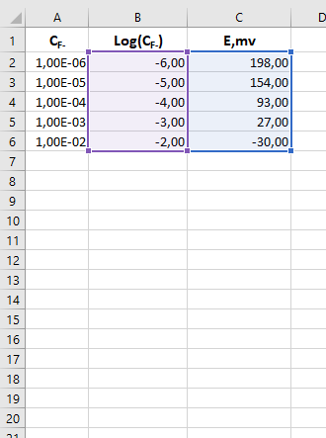
ΜΕΘΟΔΟΣ ΠΟΛΛΑΠΛΩΝ ΕΞΩΤΕΡΙΚΩΝ ΠΡΟΤΥΠΩΝ ΚΑΜΠΥΛΗΣ ΑΝΑΦΟΡΑΣ
Στο παράδειγμα μας έχουμε πειραματικά δεδομένα από τη μέτρηση πέντε προτύπων διαλυμάτων φθοριούχων με εκλεκτικό ηλεκτρόδιο φθοριούχων.
Θέλουμε να υπολογίσουμε τη συγκέντρωση ενός αγνώστου διαλύματος φθοριούχων το οποίο δίνει μέτρηση 56 mv όταν μετρηθεί με εκλεκτικό ηλεκτρόδιο φθοριούχων.
Η εξίσωση της ευθείας είναι του τύπου:
Υ= aΧ + b
Με αντικατάσταση έχουμε:
E(mv) = S*Log(C_{F-}) + E_{σταθ}
Άρα
E(mv) = -58,3* log(C_{F-}) – 144,8
R² = 0,996
Αντικαθιστώντας στην παραπάνω εξίσωση τα δεδομένα για το άγνωστο διάλυμα έχουμε τα εξής:
E(mv) = -58,3* log(C_{F-}) – 144,8 → 56 mv = -58,3* log(C_{F-})-144,8 → log(C_{F-}) = -3,444 →
C_{F-} = 3,60E-04 M

Slide 7
ΜΕΘΟΔΟΣ ΠΑΡΕΜΒΟΛΗΣ (Bracketing)
Χρησιμοποιείται όταν η καμπύλη βαθμονόμησης δεν είναι γραμμική. πχ. στη φλογοφωτομετρία (K, Na, Ca), όπου λόγω αυτοαπορρόφησης υπάρχει καμπύλωση προ τα κάτω.
Θα μπορούσε να χρησιμοποιηθεί η μη γραμμική προσαρμογή αλλά θα απαιτηθεί μεγάλος αριθμός προτύπων για να χαραχθεί η μη γραμμική καμπύλη βαθμονόμησης.
Εναλλακτικά, ο υπολογισμός του αγνώστου γίνεται γραφικά χρησιμοποιώντας δύο μόνο πρότυπα (ένα χαμηλότερο και ένα υψηλότερο από τη συγκέντρωση του αγνώστου) και θεωρώντας ότι το τμήμα της καμπύλης μεταξύ των δυο προτύπων που περικλείουν (bracketing) το σήμα του αγνώστου, χωρίς μεγάλο σφάλμα, είναι γραμμικό.

Slide 8
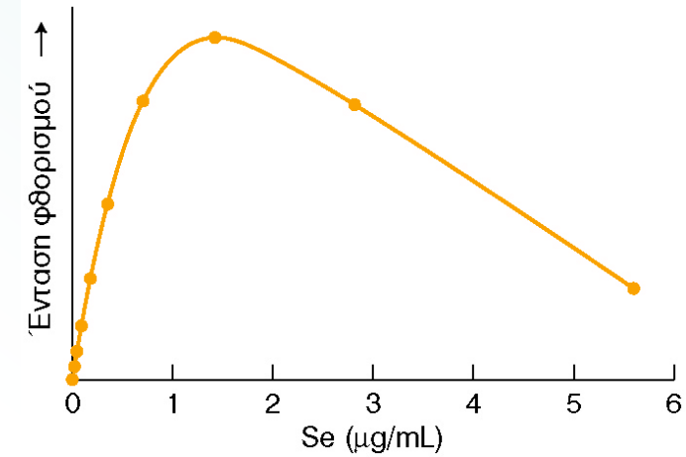
ΜΕΘΟΔΟΣ ΠΑΡΕΜΒΟΛΗΣ
Υπολογιστικά έχουμε τις ακόλουθες τιμές:
  Πρότυπο 1 με συγκέντρωση C₁ και απόκριση P₁ Πρότυπο 2 με συγκέντρωση C₂ και απόκριση P₂
  Άγνωστο Χ με συγκέντρωση C_{x} και απόκριση P_{x}
P₂
P_{χ}
Το τμήμα μεταξύ δυο σημείων που περικλείουν το σήμα του αγνώστου θεωρείται γραμμικό.
P₁
C₁
C_{χ}
C₂

Slide 9
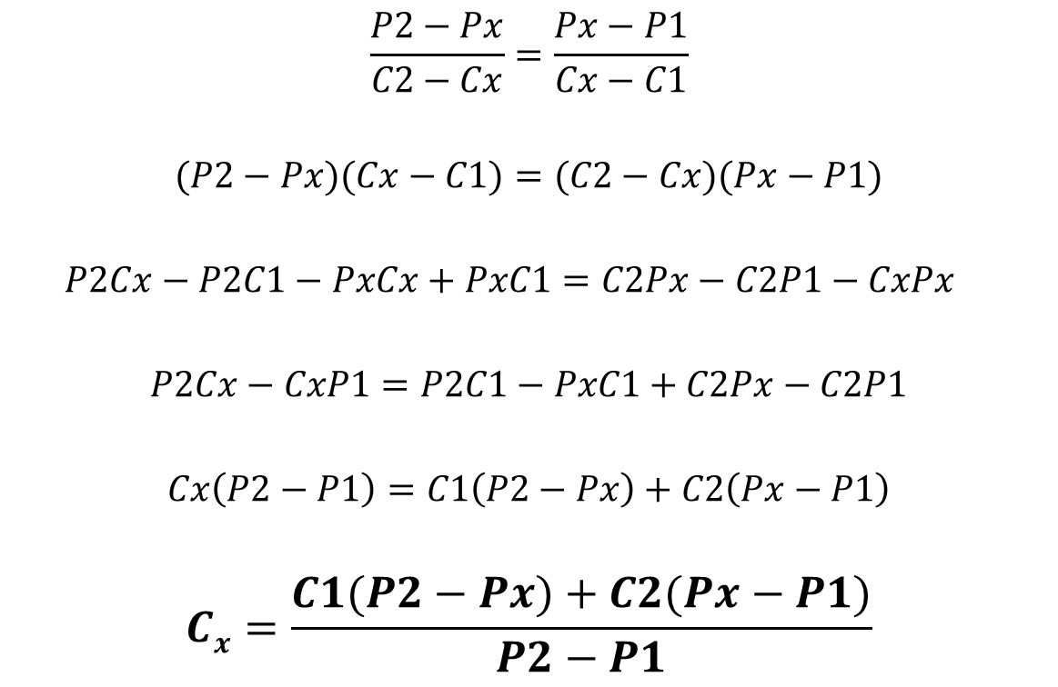
ΜΕΘΟΔΟΣ ΠΑΡΕΜΒΟΛΗΣ
$$\frac{P2−Px}{C2−Cx}=\frac{Px−P1}{Cx−C1}$$
$$(P2−Px)(Cx−C1)=(C2−Cx)(Px−P1)$$
$$P2Cx−P2C1−PxCx+PxC1=C2Px−C2P1−CxPx+CxP1$$
$$P2Cx−CxP1=P2C1−PxC1+C2Px−C2P1$$
$$Cx\left(P2−P1\right)=C1\left(P2−Px\right)+C2\left(Px−P1\right)$$
$$Cx=\frac{C1(P2−Px)+C2(Px−P1)}{P2−P1}$$
Τοπική Κλίση

Slide 10
ΜΕΘΟΔΟΣ ΕΝΟΣ ΕΞΩΤΕΡΙΚΟΥ ΠΡΟΤΥΠΟΥ
Χρησιμοποιείται στις περιπτώσεις όπου η μέθοδος αποδεδειγμένα παρουσιάζει γραμμική καμπύλη βαθμονόμησης και διέρχεται από την αρχή των αξόνων, δηλαδή τομή b = μηδέν. Ο έλεγχος για στατιστικά μηδενική τομή γίνεται με τη δοκιμασία t (t-test) χρησιμοποιώντας για το t_{theοr.} τιμή από πίνακες για 95% στάθμη εμπιστοσύνης και ν = n –2 (n = αριθμός προτύπων).
Εάν P_{x} το σήμα του αγνώστου και P_{s} το σήμα του προτύπου συγκεντρώσεως C_{s} τότε:

Slide 11
ΜΕΘΟΔΟΣ ΕΝΟΣ ΕΞΩΤΕΡΙΚΟΥ ΠΡΟΤΥΠΟΥ
Στην περίπτωση που η μέθοδος εμφανίζει και σήμα λευκού δείγματος (blank) (από τα αντιδραστήρια ή διαλύτη) η τιμή του αφαιρείται από τις τιμές P_{x} και P_{s}.
Η συγκέντρωση C_{s} επιλέγεται να είναι κοντά στην αναμενομένη συγκέντρωση C_{x}.
t-test για να δω αν περνάει από την αρχή των αξόνων (για βαθμούς ελευθερίας ν-2)
Η Μέθοδος εφαρμόζεται όταν τα δείγματα βρίσκονται σε μια στενή περιοχή. Για παράδειγμα σε ανάλυση ρουτίνας φαρμακευτικών δισκίων όπου η απόκλιση είναι μεταξύ 95%-105% ή δραστικών ουσιών όπου η απόκλιση είναι μεταξύ 98%-102% . Η συγκέντρωση του προτύπου επιλέγεται να είναι ανάμεσα στην περιοχή που αναμένουμε να είναι τα άγνωστα.
Π.Χ. Αν αναμένουμε τα άγνωστα να είναι από 40 έως 80ppm θα χρησιμοποιή- σουμε πρότυπο συγκέντρωσης 60ppm ώστε να έχουμε τη καλύτερη ακρίβεια

Slide 12
ΜΕΘΟΔΟΣ ΠΡΟΣΘΗΚΗΣ ΓΝΩΣΤΗΣ ΠΟΣΟΤΗΤΑΣ
Εφαρμόζεται στις περιπτώσεις όπου το μητρικό υλικό του δείγματος ασκεί μεγάλη επίδραση στην καμπύλη βαθμονόμησης (στατιστικά διαφορετική κλίση b) και δεν είναι δυνατή η παρασκευή προτύπων όμοιας σύστασης με τα άγνωστα (matrix standards).
Απαιτείται γραμμική σχέση της καμπύλης βαθμονόμησης και υποχρεωτική διέλευση από αρχή αξόνων ( b = 0).
Εκτελείται μέτρηση του σήματος του αγνώστου P₀, προσθήκη στο άγνωστο μικρού όγκου (ώστε να μην αλλάξει ο όγκος του αγνώστου) και μεγάλης σχετικά συγκέντρωσης προτύπου του αναλύτη έτσι, ώστε να προκύψει γνωστή αύξηση της συγκέντρωσης ΔC και ακολούθως μετράμε ξανά το σήμα του P₁. Η συγκέντρωση του αγνώστου C_{x} δίνεται από τη σχέση.

Slide 13
ΜΕΘΟΔΟΣ ΠΡΟΣΘΗΚΗΣ ΓΝΩΣΤΗΣ ΠΟΣΟΤΗΤΑΣ
Η επιλογή της συγκεντρώσεως του προστιθέμενου προτύπου πρέπει να είναι τέτοια έτσι, ώστε να προκαλεί περίπου διπλασιασμό του σήματος και σίγουρα η νέα τιμή να είναι μέσα στη γραμμική περιοχή δηλαδή
P₁ ≈ 2P₀ ή ΔC/C_{x} = 0,5-2.
Στη μέθοδο αυτή και σύμφωνα με τον τύπο δεν απαιτείται η γνώση της κλίσεως a της καμπύλης βαθμονόμησης.
Η μέθοδος ενδείκνυται όταν μέρος του αναλύτη βρίσκεται συνδεδεμένο με το μητρικό υλικό (π.χ. πρωτεΐνες), οπότε επιτυγχάνεται προσδιορισμός ολικής συγκέντρωσης του αναλύτη.
Όταν κάνουμε την προσθήκη (π.χ. φάρμακο) και ειδικά αν το δείγμα μας είναι βιολογικό υλικό (που περιέχει αλβουμίνη ή πρωτεϊνες) τότε περιμένουμε λίγο ώστε να να ισορροπήσει το δείγμα. (δέσμευση με πρωτεΐνες)
H μέθοδος επιβάλλεται α) όταν το μητρικό υλικό επηρεάζει την καμπύλη βαθμονόμησης β) όταν κάθε άγνωστο έχει διαφορετική επίδραση στην καμπύλη βαθμονόμησης ή γ) όταν ο αναλύτης έχει ένα μέρος του δεσμευμένο με τις πρωτεΐνες του δείγματος

Slide 14
ΜΕΘΟΔΟΣ ΠΡΟΣΘΗΚΗΣ ΓΝΩΣΤΗΣ ΠΟΣΟΤΗΤΑΣ
ΠΑΡΑΔΕΙΓΜΑ
Από το άγνωστο διάλυμα της ουσίας Χ, με άγνωστη συγκέντρωση C_{X}, λαμβάνουμε γνωστό όγκο V_{X} δείγματος με σιφώνιο (π.χ. V_{X} = 20,00 mL) και τον μεταφέρουμε σε ένα ποτήρι ζέσεως (Δ₀)
Μετρούμε με το όργανο τη φυσική/χημική παράμετρο P στο ποτήρι Δ₀. Δεν μας ενδιαφέρει η τεχνική που χρησιμοποιούμε και το όργανο ανάλυσης, αρκεί να ισχύει η αναλογική σχέση μεταξύ του μετρούμενου μεγέθους και της συγκέντρωσης.
Έστω ότι βρίσκουμε P₀ = 35,0. (Τιμή αγνώστου)

Slide 15
ΜΕΘΟΔΟΣ ΠΡΟΣΘΗΚΗΣ ΓΝΩΣΤΗΣ ΠΟΣΟΤΗΤΑΣ
Μεταφέρουμε πολύ μικρό και γνωστό όγκο V_{S} πρότυπου διαλύματος της ουσίας Χ, συγκέντρωσης C_{S} (π.χ. C_{S} = 1000 μg X/ ml) στο ποτήρι Δ₀.
Μετρούμε ξανά με το όργανο την παράμετρο P στο ποτήρι Δ₀. Είναι προφανές ότι Ισχύει πως P₁ > P₀, αφού στο ποτήρι βάλαμε επιπλέον ποσότητα της ουσίας Χ («γνωστή προσθήκη»).
Έστω ότι τη βρίσκουμε P₁ = 61,0. (Τιμή αγνώστου + γνωστής προσθήκης)
Υπολογίζουμε τη συγκέντρωση του αγνώστου από τον τύπο:

Slide 16
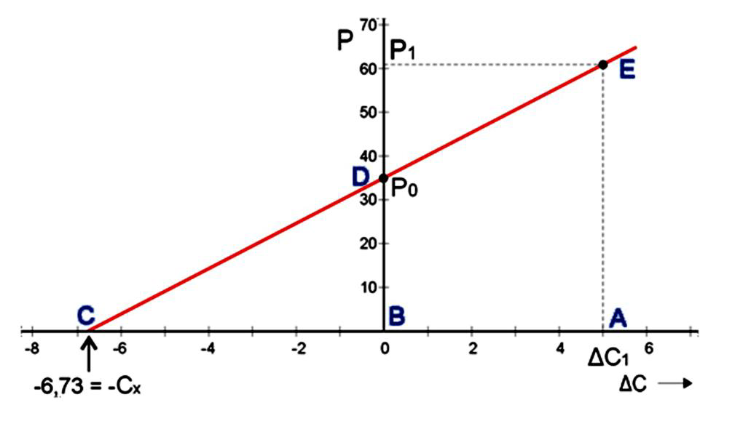
ΜΕΘΟΔΟΣ ΠΡΟΣΘΗΚΗΣ ΓΝΩΣΤΗΣ ΠΟΣΟΤΗΤΑΣ
Κατασκευάζουμε το διάγραμμα των τιμών της μετρούμενης παραμέτρου P ως προς τις τιμές ΔC_{X}. Η προέκταση της ευθείας, η οποία ορίζεται από τα δύο πειραματικά σημεία (P₀, 0) και (P₁, ΔC₁), τέμνει τον άξονα των τιμών ΔC_{X} σε σημείο (C) που αντιστοιχεί στην τιμή –C_{X} της συγκέντρωσης του αγνώστου.

Slide 17
ΜΕΘΟΔΟΣ ΠΡΟΣΘΗΚΗΣ ΓΝΩΣΤΗΣ ΠΟΣΟΤΗΤΑΣ
Ένα τυπικό παράδειγμα που εφαρμόζεται η μέθοδος προσθήκης γνωστής ποσότητας είναι ο προσδιορισμός φθοριούχων σε οδοντόπαστες (εναιώρημα) με χρήση εκλεκτικού ηλεκτροδίου ιόντων.
Στην περίπτωση των εκλεκτικών ηλεκτροδίων ιόντων η σχέση υπολογισμού της συγκέντρωσης του αγνώστου από την προκαλούμενη μεταβολή του δυναμικού ΔΕ είναι (S είναι η κλίση του ηλεκτροδίου με αλγεβρικό πρόσημο):

Slide 18
ΜΕΘΟΔΟΣ ΠΟΛΛΑΠΛΩΝ ΓΝΩΣΤΩΝ ΠΡΟΣΘΗΚΩΝ
Είναι μια βελτιωμένη επέκταση της μεθόδου προσθήκης γνωστής ποσότητας.
Αρχικά μετρείται το άγνωστο δείγμα το οποίο δίνει σήμα P₀.
Στη συνέχεια προστίθενται Ν φορές (3-4) διαφορετικές γνωστές ποσότητες προτύπου του αναλύτη, χωρίς όμως να προκαλούν σημαντική μεταβολή του όγκου, ώστε να προκύψει μετά από κάθε προσθήκη γνωστή αύξηση της συγκέντρωσης ΔC_{i}, και στη συνέχεια μετρείται το σήμα P_{i}.
Η τιμή P₀ μπαίνει στο Χ=0 και κατασκευάζεται το διάγραμμα P_{i} ως προς ΔC_{i .}. Υπολογίζεται η εξίσωση της ευθείας παλινδρόμησης: P_{i} = aΔC_{i},+ b (και επειδή είναι ευνόητο ότι πρακτικά P₀ = b) προκύπτει ότι:
Η μέθοδος δεν μπορεί να εφαρμοστεί όταν η καμπύλη δεν παιρνά από την αρχή των αξόνων, ή όταν υπάρχει συνεισφορά του μητρικού υλικού στο σήμα

Slide 19
ΜΕΘΟΔΟΣ ΠΟΛΛΑΠΛΩΝ ΓΝΩΣΤΩΝ ΠΡΟΣΘΗΚΩΝ
Συγκέντρωση Αγνώστου

Slide 20
ΜΕΘΟΔΟΣ ΜΕΙΩΣΕΩΣ ΚΑΤΑ ΓΝΩΣΤΗ ΠΟΣΟΤΗΤΑ
Είναι παραλλαγή της μεθόδου προσθήκης γνωστής ποσότητας και έχει σχετικά περιορισμένη εφαρμογή, ιδιαίτερα στην ποτενσιομετρία εκλεκτικών ηλεκτροδίων.
Εκτελείται με προσθήκη γνωστής ποσότητας αντιδραστηρίου το οποίο αντιδρώντας με τον αναλύτη προκαλεί γνωστή μείωση ΔC.
Από την προκαλούμενη μεταβολή του σήματος, π.χ. του δυναμικού ΔΕ, υπολογίζεται η συγκέντρωση του αγνώστου.

Slide 21
ΜΕΘΟΔΟΣ ΕΣΩΤΕΡΙΚΟΥ ΠΡΟΤΥΠΟΥ
Εφαρμόζεται στην περίπτωση που αναμένονται μεταβολές στην ευαισθησία της μετρητικής διατάξεως από μέτρηση σε μέτρηση και σε μη απόλυτα επαναλαμβανόμενη επίδραση του μητρικού υλικού του δείγματος σε διαδικασίες της μεθόδου, όπως την εκχύλιση του αναλύτη και άλλες κατεργασίες του δείγματος.
Η φιλοσοφία της μεθόδου είναι ότι οι σχετικές αυξομειώσεις της ευαισθησίας της μεθόδου στο συστατικό Α του δείγματος θα είναι ίδιες και για το συστατικό Β με την ίδια αναλυτική συμπεριφορά και το οποίο δεν υπάρχει στο άγνωστο δείγμα.

Slide 22
ΜΕΘΟΔΟΣ ΕΣΩΤΕΡΙΚΟΥ ΠΡΟΤΥΠΟΥ
Εφαρμόζεται κυρίως στις χρωματογραφικές (GLC, HPLC) και στις ηλεκτροχημικές τεχνικές (πολαρογραφία, αναδιαλυτική βολταμμετρία) στις οποίες είναι δυνατή η σύγχρονη μέτρηση σημάτων περισσότερων του ενός συστατικού.
Εφαρμόζεται επίσης στη φλογοφωτομετρία με δυνατότητα σύγχρονης μέτρησης σε 2 μήκη κύματος.
Συνδυάζεται κυρίως με τη μέθοδο πολλαπλών ή ενός εξωτερικών προτύπων.
Στα πρότυπα και στα άγνωστα προστίθεται αυστηρά ΙΔΙΑ συγκέντρωση μιας ουσίας (εσωτερικό πρότυπο, internal standard, IS) (που δεν υπάρχει στο δείγμα) με την ίδια αναλυτική συμπεριφορά με τον αναλύτη.
Η συγκέντρωσή του επιλέγεται έτσι, ώστε το σήμα του να είναι παρόμοιου μεγέθους με τα αναμενόμενα άγνωστα.
Μετρούνται τα σήματα P_{x} και P_{ID} και ο λόγος P_{x} / P_{ID} χρησιμοποιείται ως το «διορθωμένο σήμα» του αγνώστου για την κατασκευή της καμπύλης αναφοράς ή/και τον υπολογισμό του αγνώστου.

Slide 23
ΜΕΘΟΔΟΣ ΕΣΩΤΕΡΙΚΟΥ ΠΡΟΤΥΠΟΥ
Το ιδανικό εσωτερικό πρότυπο πρέπει να παρουσιάζει παρόμοιες φυσικοχημικές ιδιότητες με τον αναλύτη και η μέθοδος να αποκρίνεται κατά τον ίδιο τρόπο με τον αναλύτη, αλλά να μπορεί να μετράται εκλεκτικά.
Στην περίπτωση υπάρξεως σταδίου κατεργασίας του δείγματος (π.χ. εκχύλισης) το εσωτερικό πρότυπο πρέπει να δείχνει συμπεριφορά παρόμοια με τον αναλύτη.

Slide 24
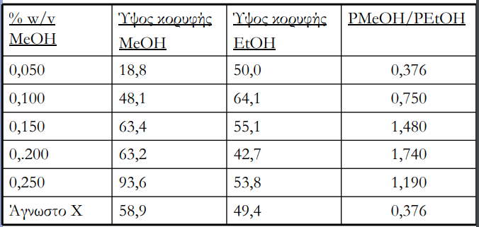
ΜΕΘΟΔΟΣ ΕΣΩΤΕΡΙΚΟΥ ΠΡΟΤΥΠΟΥ
Ο προσδιορισμός της μεθανόλης σε αλκοολούχα σκευάσματα μπορεί να γίνει με αέριο χρωματογράφο χρησιμοποιώντας αιθανόλη ως εσωτερικό πρότυπο. Το άγνωστο διάλυμα καθώς και τα πρότυπα διαλύματα περιέχουν 0,1% (w/v). Τα αποτελέσματα των αναλύσεων έδωσαν:
Y = 6,916x + 0,0618 R² = 0,9939
Κατασκευάζεται καμπύλη αναφοράς με τις τιμές του λόγου των σημάτων PMeOH/PEtOH και τις τιμές % w/v MeOH. Με την μέθοδο των ελαχίστων τετραγώνων προσδιορίζεται η εξίσωση της καμπύλης αναφοράς και από την τιμή του λόγου των κορυφών του αγνώστου (y), προσδιορίζεται η άγνωστη συγκέντρωση (% w/v)

Slide 25
ΜΕΘΟΔΟΣ ΚΑΝΟΝΙΚΟΠΟΙΗΣΗΣ
Χρησιμοποιείται στις χρωματογραφικές τεχνικές (GLC, HPLC) για τον υπολογισμό της περιεκτικότητας των συστατικών μείγματος ουσιών ή μιας κύριας ουσίας με προσμίξεις.
Χρησιμοποιούνται τα εμβαδά των κορυφών των συστατικών του δείγματος (κλάσμα κάθε εμβαδού ως προς το συνολικό άθροισμα των εμβαδών) και υπολογίζουμε τις ποσοστιαίες συγκεντρώσεις των ουσιών του μείγματος:
Η μέθοδος κανονικοποίησης για να είναι ακριβής θα πρέπει ο ανιχνευτής του οργάνου (GLC, HPLC) να έχει την ίδια ευαισθησία (απόκριση) για όλα τα συστατικά (ουσίες) του μείγματος.

Slide 26
ΜΕΘΟΔΟΣ ΚΑΝΟΝΙΚΟΠΟΙΗΣΗΣ
Στην περίπτωση που ο ανιχνευτής δεν παρουσιάζει την ίδια απόκριση για όλα τα συστατικά του μείγματος είναι ανάγκη να υπολογισθεί για κάθε συστατικό ο πειραματικός παράγοντας απόκρισης F_{i} ως προς ένα κύριο συστατικό (ουσία αναφοράς) χρησιμοποιώντας πρότυπα διαλύματα των ουσιών.
Στην περίπτωση αυτή για τον υπολογισμό της περιεκτικότητας κάθε συστατικού λαμβάνονται τα μεγέθη F_{i}Ai και ΣF_{i}A_{i}.

